Slide 1
1) 一包糖果有6顆，分給3個人，每個人得幾包糖果?
*算算看(請寫在小白板上)
2) 2÷5

Slide 2
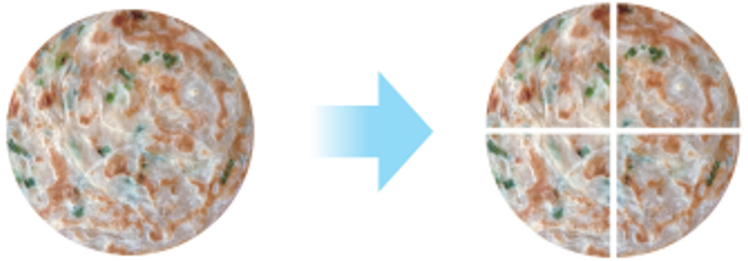
一張蔥油餅切成四等份
1/4
佔了整體的多少？用分數表示
3/4
剩下的又是佔整體的多少呢？

Slide 3
1張蔥油餅平分成4份
其中的1份是1/4張
是1個1/4張;
是一張蔥油餅的1/4

Slide 4
練習說說看 1張蔥油餅平分成4份
3
3/4
這是其中的（ ）份，是（ ）張
是（ ）個 （ ）張;
是一張蔥油餅的（ ）
3
1/4
3/4

Slide 5
1/4張
1/4張和3/4張的單位分數是？

Slide 6
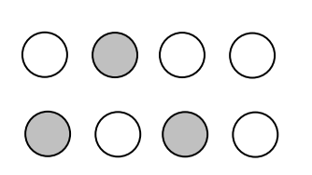
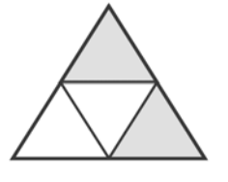
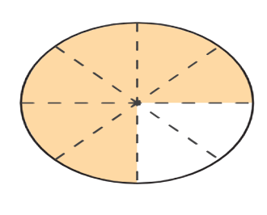
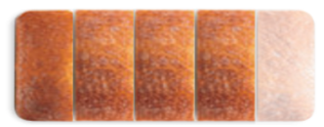
【快問快答】
一、以下顏色比較深的部份，各是佔整體的多少？用分數表示，寫在小白板上
1
2
3
4
5
( )
( )
( )
( )
( )

Slide 7
【摺摺看】
以 為一個整體 ，請用分數
表示陰影的部分。
2/3
=
( )
3/4
小組拿出藍色長條紙，摺並畫出

Slide 8
【摺摺看】
以 為一個整體 ，請用
分數表示陰影的部分。
5/6
=
( )
3/8
小組拿出藍色長條紙，摺並畫出

Slide 9
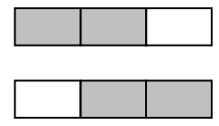
【摺摺看】
以 為一個整體 ，請用分數
表示陰影的部分。
4/3
=
( )
3/4
小組拿出藍色長條紙，摺並畫出

Slide 10
【做做看】
二盒乒乓球盒中的乒乓球，共是多少盒？
( )
答：
9/15

Slide 11
【摺摺看】
＊請小組拿出圓形紙張，摺並畫出5/8

Slide 12
【挑戰任務】
1/3
1/3
1/3
＊示範：
這是一個整體，請塗出其中的2/3

Slide 13
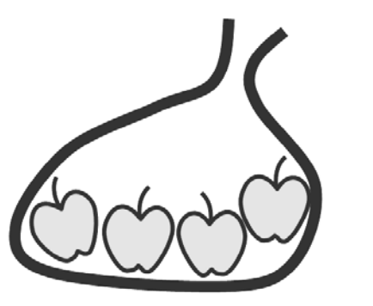
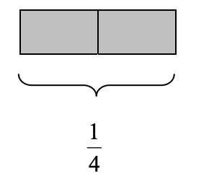
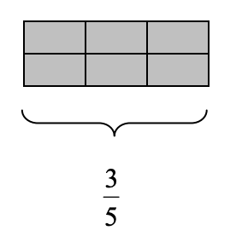
各組拿到的都只是畫出圖形的一部分，請把餘下的圖形補上。
【挑戰任務】
整袋的2/3

Slide 14
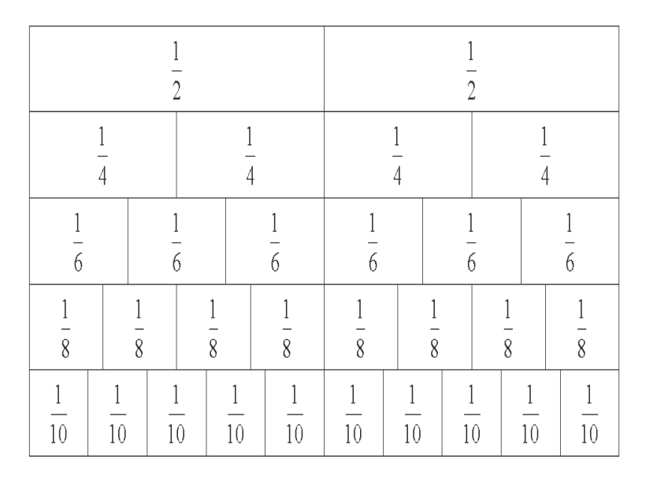
擴分、約分概念的理解和認識

